Slide 1
专题七 学位论文的撰写

Slide 2
一、学位论文的类型及结构
（一）调查研究
运用科学的调查研究方法，对教育领域的现实问题进行深入、细致地实地调查和访谈后，对相关数据、资料进行科学分析，从而总结归纳、推论出正确结论、提出针对性的政策建议。

Slide 3
1.调查研究的具体要求
（1）调查对象必须具有一定的典型性；
（2）选择的资料翔实，样本描述准确、清晰；
（3）选择的方法，如问卷调查法、访谈调查法、数理统计法等应当科学正确。

Slide 4
2.主要部分
（1）调查的背景、问题的提出及其意义
（2）国内外相关问题的论述与研究
（3）调查对象的选取与调查方式与方法的设计（要求附调查设计的内容， 如问卷、访谈提纲）
（4）调查资料获取与样本描述
（5）调查样本及其资料的分析和归纳（从不同角度围绕中心问题分析调查样本的问题）
（6）结论与建议

Slide 5
3.论文的大体结构示例
（1）绪论（包括：问题的背景与来源，文献回顾或发展现状的回顾）
（2）研究设计（包括：样本的选取，问卷、量表等研究工具，数据处理方法）
（3）调查结果的分析与讨论（包括：对收集资料的数据加工、处理，应用统计方法对调查资料或 数据进行规范的分析，对分析结果解释或说明）
（4）结论与建议（包括：研究结果的应用，未来研究的建议）

Slide 6
（二）专题研究
专题研究是对教育部门及其他公共管理部门委托的课题而进行的研究。

Slide 7
1.专题研究的具体要求
（1）问题表达清晰
（2）熟悉国内外的研究动态
（3）对研究的实际问题及解决方案能够挖掘出理论意义和推广价值
（4）对所应用的理论或方法作明晰的阐述、分析
（5）对实际应用的效益、效果价值作相应的计算、论证或说明

Slide 8
2.论文的主要部分
（1）专题的研究目的与意义
（2）研究方法与研究对象
（3）研究过程分析
（4）研究结果与分析
（5）结论与建议

Slide 9
（三）案例研究
以教育部门等公共权力机构行使公共权力为背景，应用教育管理理论及方法，总结、分析和研究已经发生在教育教学管理实践中，具有一定理论和现实意义的典型事件而形成的论文。

Slide 10
1.案例研究的具体要求
（1）所选案例必须具有一定的典型性和代表性，并取得案例调查单位的同意；
（2）案例所反映的内容必须真实；
（3）案例主题应对应于某种具体的教育理论，避免就事论事；
（4）对所应用的理论或方法作明晰的阐述、分析。

Slide 11
2.主要部分
（1）研究背景、问题提出及研究意义
（2）案例的来源。（案例获取的渠道、研究范围的界定、相关问题的说明）
（3）主要问题的描述（阐述案例中反映出的典型问题）
（4）案例几个关键要素的诊断和分析
（5）实施指导策略（包括解决问题的建议和对策）
（6）结论与启示

Slide 12
3.案例式论文的结构
（1）绪论（包括：研究问题的背景与来源，文献回顾，支撑理论，研究思路）
（2）案例描述（包括：案例的来源、发展、经验与问题、研究范围的界定、相关典型问题的说明）
（3）案例中关键要素的分析与讨论（建议选择两个及其以上具有典型价值的关键要素单独成章进行分析）
（4）实施指导策略 （包括：实施建议或对策）
（5）结论与启示（包括：对类似部门与同类问题的启示

Slide 13
（四）实验研究
主体部分：
1.绪论
2.理论分析
3.实验方法与过程
4.实验结果及讨论
5.结论

Slide 14
二、学位论文的组成部分及其撰写
一般说来，研究生学位论文应该有十部分组成：论文封面、学位论文原创性和学位论文使用授权声明、中英文摘要、关键词、论文目录、绪论、论文正文、参考文献、附录、后记。

Slide 15
一、论文封面
1．封面包括的内容有学校代码、学号、论文题目、专业方向、研究方向、年级、研究生姓名、导师姓名及职称、完成日期、论文主题词。
2．论文题名应能概括整篇论文最重要的内容，简明、恰当，避免使用不常见的缩简词、首字母缩写字、字符、代号和公式等。

Slide 16
3.中文题名一般不宜超过25个汉字，题名语意未尽，可用副标题做补充或限定说明。
4.论文题名下面应有用英文撰写题名

Slide 17
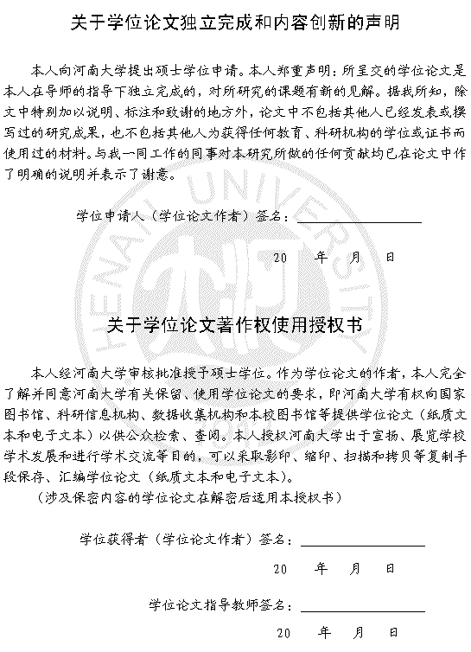
二、学位论文原创性和学位论文使用授权声明

Slide 18
三、中英文摘要
1．摘要是论文的内容不加注释和评论的简短陈述，应做到不阅读全文就能获得与论文同等量的必要信息，是一篇完整的短文，可以独立使用、引用。
2、摘要应说明论文研究的目的、使用方法、结果和结论等。

Slide 19
3．中文摘要一般为1000字左右。外文摘要为中文摘要的翻译，所表述的内容与中文摘要一致。外文摘要另起一页打印。
4.摘要中不用图、表、结构式公式及非公知公用的符号与术语。

Slide 20
四、关键词
1、关键词是为了文献标引工作而从论文中选取出来，用以表示全论文主题内容信息的单词或术语，一般为3—8个。
2、关键词字体加粗另起一行，排在摘要的左下方，按涉及的内容、从大到小排列。

Slide 21
3、多个关键词之间用分号隔开，最后一个关键词不加标点，应尽量用《汉语主题词表》等词表提供的规范词。
4、英文关键词、摘要内容应与本论文的中文关键词、摘要内容相对应。

Slide 22
五、目录
1.目录应是论文的提纲。论文目录起始范围从正文章节、参考文献、附录、后记。
2.目录与中英文摘要作为论文的前置部分，应单独编排页码。应按论文组成部分的顺序列出标题。

Slide 23
六、绪论（或序言、引言、前言）
1.主要介绍论文研究背景
2.论文所要解决的问题或研究的内容
3.论文研究在教育工作中的实践价值和理论意义

Slide 24
4.本研究领域国内外研究状况（或文献综述）
5.论文的基本思路和论文结构等。

Slide 25
七、论文正文
1．正文是学位论文的核心部分，一般由理论分析、研究设计（含研究方法、研究对象、理论假设、研究工具等）与实施、数据资料、研究结果的统计分析、论证、结论等部分构成。
2、总体要求是：观点明确，实事求是、理论正确、逻辑清楚、层次分明、文字流畅、数据真实、公式计算推导结果无误。教育硕士学位论文一般为2—3万字。

Slide 26
3．论文结论是最终的、总体的结论，不是正文中各组成部分小结的简单重复。结论应准确、完整、明确、精炼。如不能导出结论或无结论应进行必要的讨论。论文要指出研究的局限性（或不足），并提出建议或展望或尚待解决的问题。

Slide 27
4．论文中如有与导师或他人共同研究的成果，必须明确指出；如果引用他人的结论、观点、方法、数据或成果等必须明确注明出处，并与参考文献一致，严禁抄袭剽窃。
5．论文中直接引用的资料采用页下注；参考而没有直接引用的资料和直接引用的资料一并作为参考文献放到文章后面。

Slide 28
6．论文中的图，包括曲线图、示意图、流程图、图版等。图应编排序号，每一图应有简短确切的题名，连同图号置放图下，必要时可用图例说明，横排于图题下方。

Slide 29
图1－1 课程变革中的教师改变
表层改变（surface change）
类型一 材料和活动的改变
类型二 教师行为的改变
类型三 包括价值、信念、情感和伦理
在内的意识形态和教学思想的改变
真确式改变（authentic change）

Slide 30
6．论文中表表格
第一，表格应有编排序号。
第二，每一表表格应有简短确切的题名，连同表格序号置于表上。
第三，表格一般采用三线表

Slide 31
表5－11 教师态度情况统计表
 | 完全符合 人数 百分比 | 多数符合 人数 百分比 | 少数符合 人数 百分比 | 很少符合 人数 百分比 | 完全不符 人数 百分比 | 均值
新课程的内容是令人满意的 | 191 19.2 | 326 32.8 | 345 34.7 | 105 10.6 | 27 2.7 | 3.55
新课程的实施是有价值的 | 275 27.7 | 384 38.6 | 267 26.9 | 59 5.9 | 8 .8 | 3.88
新课程的设计富有弹性 | 307 30.8 | 378 37.9 | 255 25.6 | 45 4.5 | 12 1.2 | 3.93
总的平均值 |  |  |  |  |  | 3.78

Slide 32
7．论文中的公式、算式或方程式等均应编排序号。序号标注于该式所在行的最右边。

Slide 33
八、参考文献
1．参考文献的著录依据一定的逻辑顺序编码。可以按论文中引用文献出现的先后以阿拉伯数字连续编码；也可以按作者姓名的拼音顺序编排。

Slide 34
2.参考文献著录的一般格式
A．参考文献是期刊，书写格式：
[编号]、作者、文章题目、期刊名（外文可缩写）、年份、卷号、期数、页码。
B．参考文献是图书时，书写格式：
[编号]、作者、书名、出版地、出版单位、年份、版次、页码。

Slide 35
3．论文参考文献类型
根据GB-3469-83《文献类型与文献载体代码》规定，以单字母方式标识：
M——专著、G——汇编
C——会议录、D——学位论文
N——报纸文章、J——期刊文章
R——研究报告、S——标准
P——专利、DB——数据库、
其他未说明的文献用“Z”标识

Slide 36
[1] 蒋有绪，郭泉水，马娟，等. 中国森林群落分类及其群落学特征[M]. 北京: 科学出版社，1998.
[2] PIGGOT T M. The cataloguer’s way through AACR2: form document receipt to document retrieval[M]. London: The Library Association, 1990.

Slide 37
[3] 张志祥. 间断动力系统的随机扰动及其在守恒律方程中的应用[D]. 北京大学数学学院，1998.
[4] 中国图书馆学会. 图书馆学通讯[J]. 1957（1）.

Slide 38
九、附录
1.附录一般作为学位论文主体的补充项目，主要包括，供读者阅读的、不宜放在正中的、过分冗长的调查问卷、访谈提纲、量表、计算程序、统计推导等。
2.附录要有编号编于正文后，其页码与正文连续编排。

Slide 39
十、后记
后记一般为致谢。致谢是对在研究生培养与论文研究工作中给予自己帮助、指导以及提供便利条件的组织、教师（导师）、管理人员和其他应感谢的组织和个人。

Slide 40
十一、作者攻读学位期间发表的学术论文目录
1.作者在学业期间公开发表论文及著作情况排在后记之后，另起一页；先列论文，后列著作。
2.论文和著作分别按刊发时间先后排列。论文须注明刊物级别，如SCI、CSSCL、核心期刊等。

